Slide 1
项目一 认识电子商务物流
知识目标
1．掌握电子商务的定义、功能、构成及其运行模式。
2．掌握电子商务物流的概念、特征、功能及类型。
3．掌握电子商务与现代物流的关系及发展趋势。
能力目标
1．能够区分物流管理的相关概念的异同，并能总结现代物流的相关特征。
2．能够运用物流相关知识解释身边的物流现象。

Slide 2
任务三 电子商务与物流的关系
目录
1
一、电子商务对物流的影响
2
二、物流对电子商务的影响

Slide 3
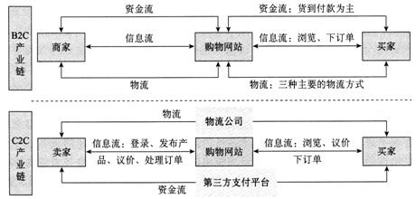
任务三 电子商务与物流的关系
B2C和C2C两种电子商务网站物流、信息流、资金流的关系。

Slide 4
一、电子商务对物流的影响
/01
1．对物流理念的影响
物流系统中的信息变成了整个供应链运营的环境基础。
企业的市场竞争将更多地表现为以外联网所代表的企业联盟的竞争。
市场竞争的优势将不再是企事业拥有的物质资源有多少，而在于它能调动、协调，最后是能整合多少社会资源来增强自己的市场竞争力。
物流系统面临的基本技术经济问题。
物流系统由供给推动变为需求拉动。

Slide 5
一、电子商务对物流的影响
2．对物流系统结构的影响
网上客户可以直接面对制造商并可获得个性化服务，故传统物流渠道中的批发商和零售商等中介将逐步淡出。
网上时空的“零距离”特点与现实世界的反差增大，客户对产品的可得性的心理预期加大，以致企业交货速度的压力变大。
信息共享的即时性，使制造商在全球范围内进行资源配置成为可能，故其组织结构将趋于分散并逐步虚拟化。
大规模的电讯基础设施建设，将使那些能够在网上直接传输的无形产品的物流系统隐形化。
3．对客户服务的影响
要求在客户咨询服务的界面上，能保证企业与客户间的即时互动。
要求客户服务的个性化。只有当企业对客户需求的响应实现了某种程度的个性化对称时，企业才能获得更多的商机。
4．对物料采购的影响
5．对存货的影响
6．对运输的影响

Slide 6
二、物流对电子商务的影响
/02
1．物流是实现电子商务的保证
一是物流保障生产。
二是物流服务于商流。
2．物流是电子商务概念的重要内容
3．物流是实现“以顾客为中心”理念的根本保证
4．电子商务依赖于物流信息化

Slide 7
复习思考题：
1．试简述电子商务的运行模式及构成要素。
2．试简述现代物流业与传统物流业的区别。
3．电子商务物流的概念是什么？它有哪些特征？
4．试简述电子商务与物流的关系。

Slide 8
Thanks.

